Slide 1
中國四大傳說
的基本模式與意義指涉
鍾宗憲
臺灣師範大學國文學系

Slide 2
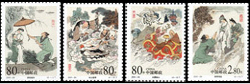
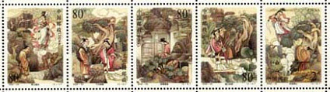
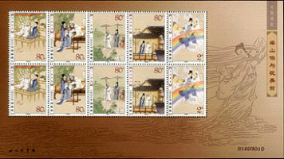
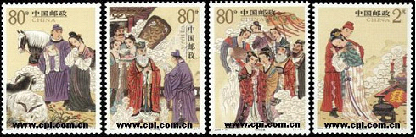
前言
中國四大傳說指的是：《牛郎織女》、《孟姜女》、《梁山伯與祝英台》、《白蛇傳》。
另有一說：《董永與七仙女》、《柳毅傳書》、《梁山伯與祝英台》、《白蛇傳》。

Slide 3
其實……都是男女情事
《牛郎織女》→婚配→貪戀→分離→一年一會
《孟姜女》→婚配→勞役→分離→尋親
《梁山伯與祝英台》
→同窗→愛戀→不得婚配→同塚化蝶
《白蛇傳》→婚配→貪戀→人妖殊途→分離
《董永與七仙女》
→孝親感天→婚配→義助孝子→分離（升仙）
《柳毅傳書》→義助龍女→拒婚→再婚→升仙

Slide 4
基本模式
各種姻緣
相遇
婚姻
相戀
人生
執著
阻撓

Slide 5
喬瑟夫．坎伯（Joseph Campbell，1904-1987）將英雄的冒險歸納為：召喚、啟程、歷險、回歸四個情節基本架構。

Slide 6
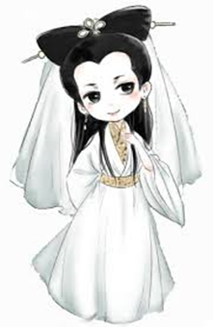
為什麼聽讀故事？
故事背景與動機
故事啟發與應用

Slide 7
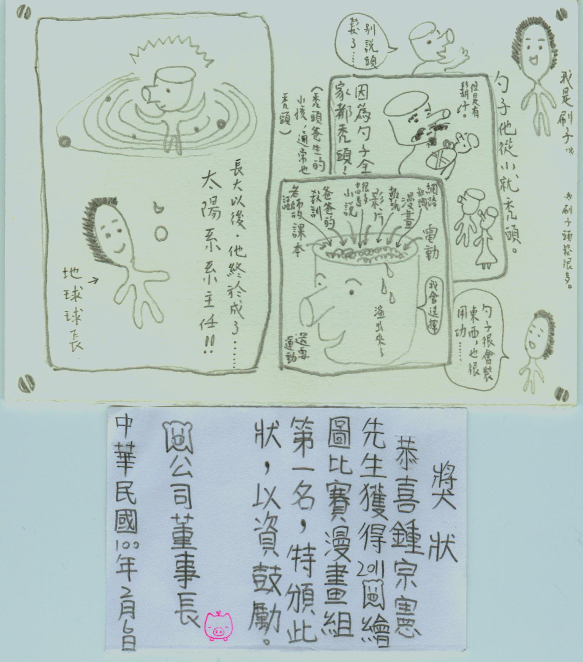
我曾經為小女兒講述一個故事：《尋找長大的鑰匙》，內容包括家人贈送的禮物，以及像是奶嘴山、尿布草原等特殊地點所構成的世界。
右圖是我給兒子的一幅漫畫。

Slide 8
民間文學的特質
民間文學有五個基本特質：自發性、集體性、口頭性、傳承性、變異性。
如果將「自發性」、「集體性」、「口頭性」做一種簡單的綜合性說法，就是指明民間文學是民間自發性的集體口頭創作；如果再加上「傳承性」，那麼民間文學就是一種口傳文學，或稱之為口承文學；因為具有口耳相傳的特質，所以民間文學的「變異性」就遠比書寫文學來得明顯。

Slide 9
從自發性開展……
口頭性（非書寫性）
集體性（非單一作者）
開放性（非封閉性）
匿名性（非署名性）
變異性（非定本性）
模式性（基本複製）
傳承性（文化記憶）
表演性（即時隨興）

Slide 10
套裝模式
牛郎織女
董永
與七仙女
羽衣型模式

Slide 11
從「符號」思考……
思維走向
現象→符號
結構走向
符號→文本
運用走向
文本→創作

Slide 12
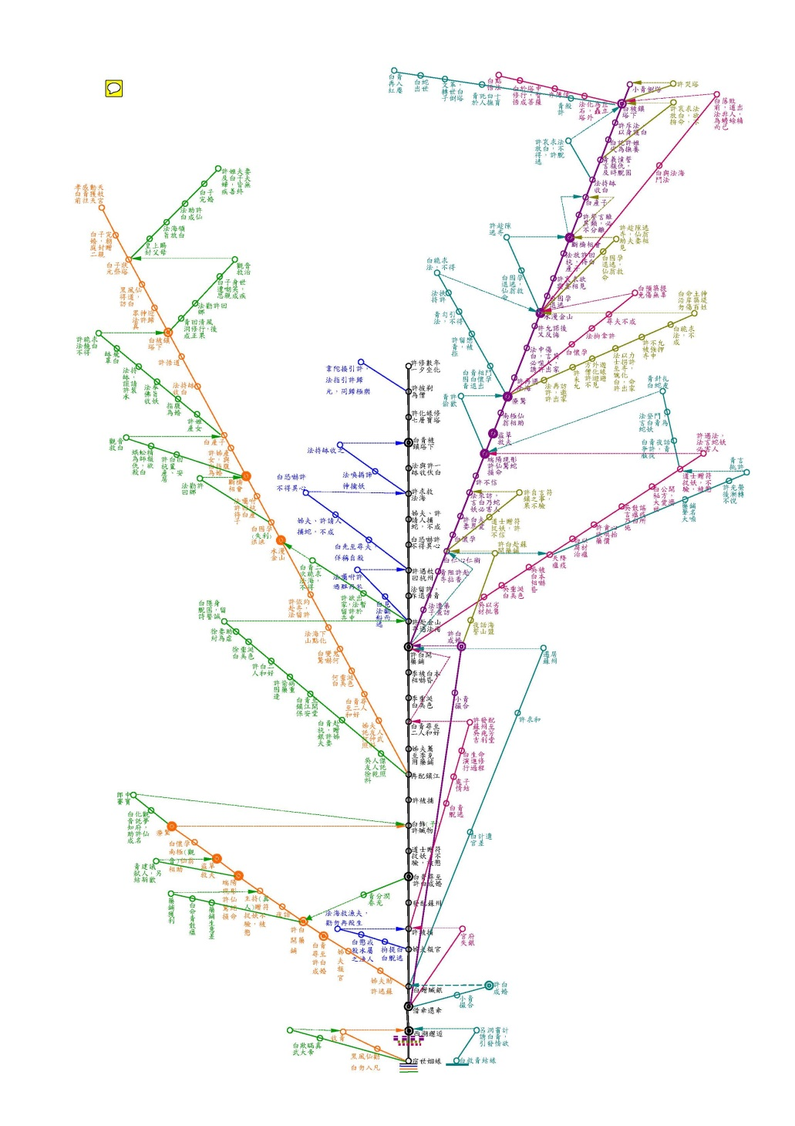
池岱蓉 製圖

Slide 13
白蛇傳研究
詹詠甯 羅琬琳
鄭介平 張天姿
陳雅詩 鄭健盈

Slide 14
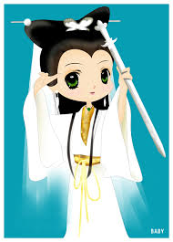
白蛇形象演變
★前身：
1、唐人傳奇〈李黃〉、〈李琯〉
引誘男主角，騙財、吸取精氣，男主角只是獵
物，兩者間只有「欲」的交流。
2、宋代話本〈西湖三塔記〉
白蛇精，不斷以新人換舊人，一樣為了吸取精
氣，不通人情，妖性濃厚。

Slide 15
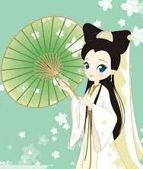
白蛇形象演變
未嫁雲英
妖
人
近仙
望門寡
原身分
人物符號
人間身分
食蟠桃成仙姑的蛇精
寡婦
吞達摩葦葉的蛇精
一般蛇精
官家小姐
賢妻
普通人家
妖
妖妻

Slide 16
白蛇形象演變
賢妻定義：
幫夫、生（貴）子
美麗
不拘禮法
生子
社會化
馮夢龍
〈白娘子永鎮雷峰塔〉
黃圖珌
《雷峰塔傳奇》
方成培
《雷峰塔傳奇》
玉山主人
《雷峰塔奇傳》
夢花館主
《白蛇傳》(前)
田漢
《白蛇傳》
人性（情）
妖性（欲）

Slide 17
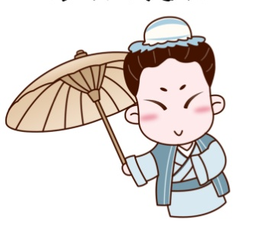
許宣(仙)形象演變
★前身：
1、唐人傳奇〈李黃〉、〈李琯〉
男主角李黃、李琯－貪淫好色，死狀慘烈
2、宋代話本〈西湖三塔記〉
男主角奚宣贊－色迷心竅、貪欲招禍
色令智昏
勸戒世人勿貪戀美色

Slide 18
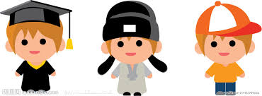
許宣(仙)形象演變
市井之徒
救命官人
捧缽侍者
許宣
許仙
暴躁莽撞
粗魯油滑
姓名演變
家世背景
人物符號
言行談吐
宿緣
積極進取
貪財好色
貧苦書生
富書卷味
邂逅
有情
坦率自然
樸實不
木訥
大氣得體
欲
無情

Slide 19
許宣(仙)形象演變
苟安懦弱重利貪色
負心懦弱膽小負心
意志不堅
寡情薄倖
善良憨厚情意真摯
任性多情
猶疑懦弱
意志薄弱
多情愛妻
馮夢龍
〈白娘子永鎮雷峰塔〉
黃圖珌
《雷峰塔傳奇》
方成培
《雷峰塔傳奇》
玉山主人
《雷峰塔奇傳》
夢花館主
《白蛇傳》(前)
田漢
《白蛇傳》
有情
欲
無情

Slide 20
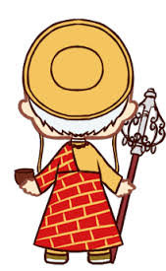
法海形象演變
前身：〈西湖三塔記〉奚道士
→龍虎山學道，收三妖—婆子、卯奴、白衣婦人
正式出現：
馮夢龍《警世通言．白娘子永鎮雷峰塔》

Slide 21
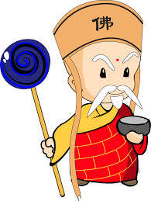
法海
接諦
主動
許宣
被動
無私
身分
演變
社會
倫理
無私到有私
法海
收妖
方式
有我
得道高僧
維護正義
奉旨
佛使
帶回侍者
好戰
渡化眾生
公報私仇
公報私仇

Slide 22
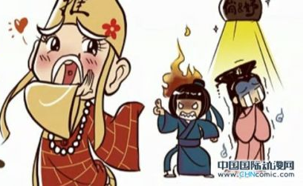
法海形象演變
高僧
佛使
好戰佛使
引發水難的佛使
固執
衛道者
公報
私仇
馮夢龍
〈白娘子永鎮
雷峰塔〉
黃圖珌
《雷峰塔傳奇》
方成培
《雷峰塔傳奇》
玉山主人
《雷峰塔奇傳》
夢花館主
《白蛇傳》(前)
田漢
《白蛇傳》
善
惡

Slide 23
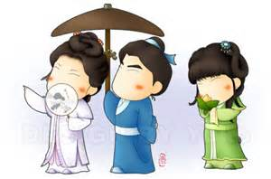
青蛇形象演變
前身：〈李黃〉侍婢數人
→侍婢說出娘子孀居、傳話讓李黃留宿
正式出現：
馮夢龍《警世通言．白娘子永鎮雷峰塔》
身分演變
小白蛇數條
⟨李琯⟩
烏雞
《西湖三塔記》
青魚
《白娘子永鎮雷峰塔》
青蛇
方培成《雷峰塔傳奇》

Slide 24
青青
青兒
白卯奴
小青
人物
符號
與白蛇關係
青蛇
姓名
演變
紅娘
執行命令
同進退
主婢
友伴
助
慾望
姊妹
蛇性
妖戾躁怒
師徒
義
情敵
謀劃
復仇

Slide 25
青蛇形象演變
執行命命的婢女
有欲紅娘
忠義婢女
忠智
偏房
突破者
追求
抵抗者
馮夢龍
〈白娘子永鎮
雷峰塔〉
黃圖珌
《雷峰塔傳奇》
方成培
《雷峰塔傳奇》
玉山主人
《雷峰塔奇傳》
夢花館主
《白蛇傳》(前)
田漢
《白蛇傳》
平面
立體

Slide 26
魯迅〈論雷峰塔的倒掉〉
秋高稻熟時節，吳越間所多的是螃蟹，煮到通紅之後，無論取哪一隻，揭開 背殼來，裏面就有黃，有膏；倘是雌的，就有石榴子一般鮮紅的子。先將這些吃完，即一定露出一個圓錐形的薄膜，再用小刀小心地沿著錐底切下，取出，翻轉，使裏面向外，只要不破，便變成一個羅漢模樣的東西，有頭臉，身子，是坐著的，我們那裏的小孩子都稱他「蟹和尚」，就是躲在裏面避難的法海。

Slide 27
從人文社會角度觀照民間文學研究
民間文學
文學研究
人類研究
歷史研究

Slide 28
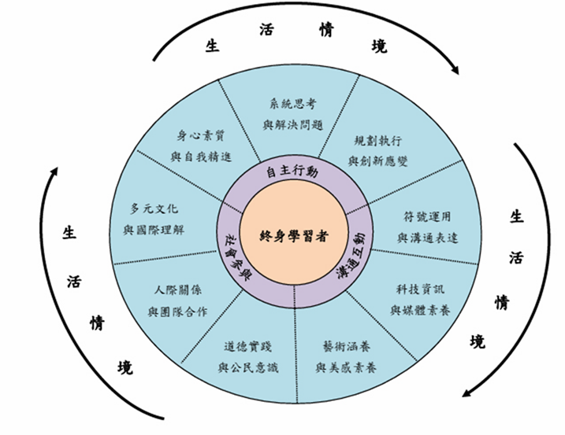
十二年國民基本教育核心素養

Slide 29
核心素養教學的定位
生活情境
學習經驗
核心素養
社會變遷
問題思考
能力表現

Slide 30
敬請指教
感謝聆聽

